Slide 1
Внеклассное мероприятие по разделу Этика и право в начальной школе ч.1. Тема: Человек среди людей. Чем я богат?
Подготовила и провела
Цветникова Юлия Анатольевна
Учитель ГБОУ сош № 119 г.Санкт-Петербурга 2011г

Slide 3
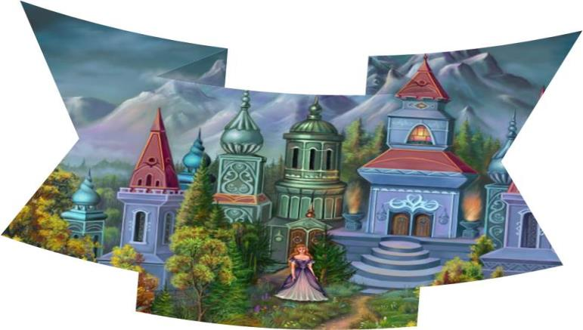
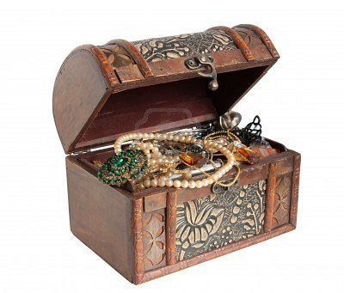
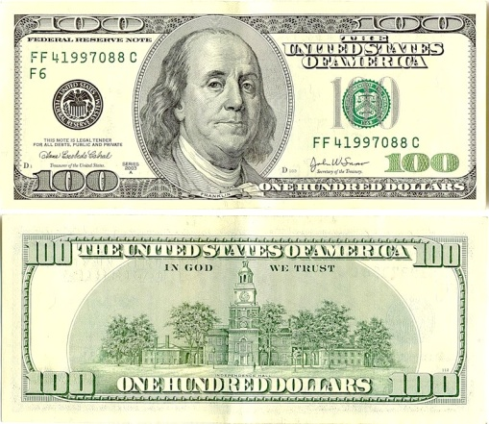
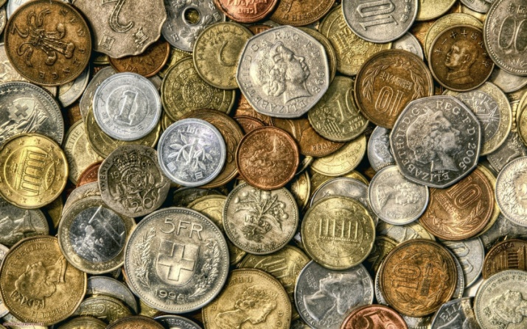
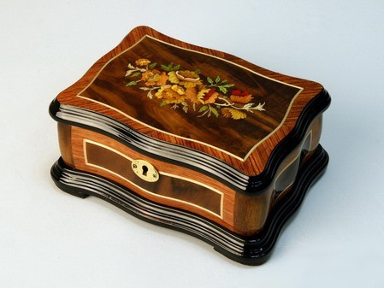
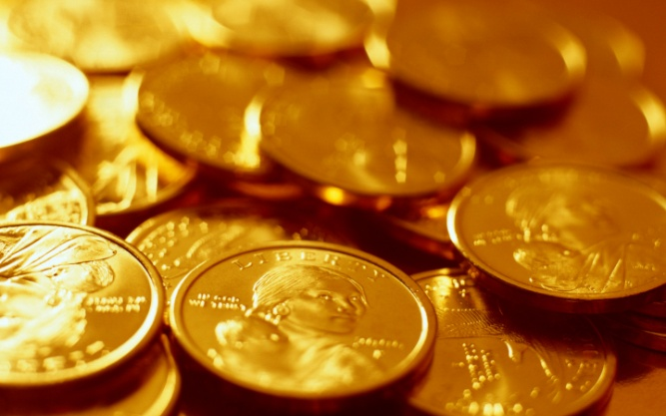

Slide 4
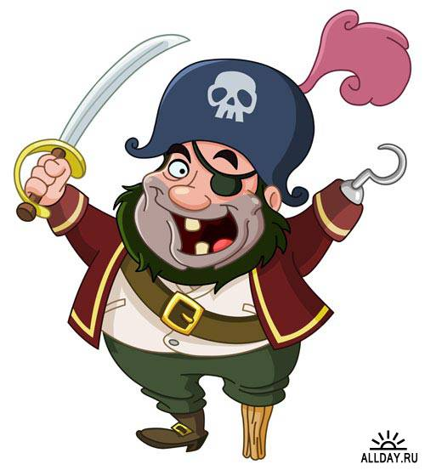
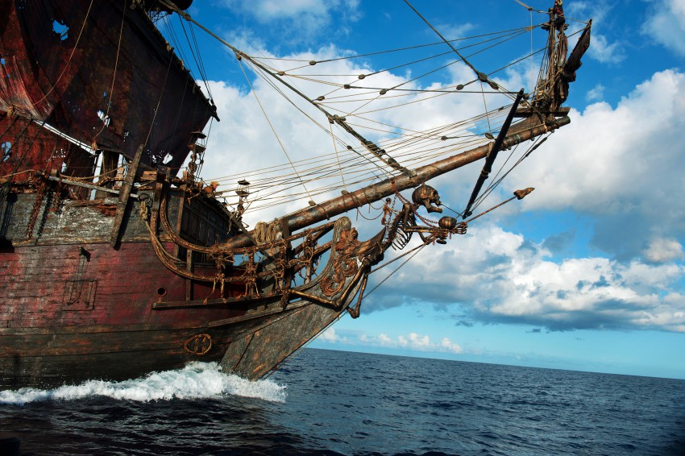
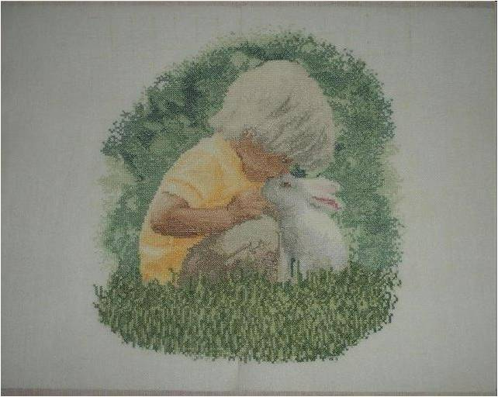
М. АНДРИАНОВ Сокровища пирата

Slide 5
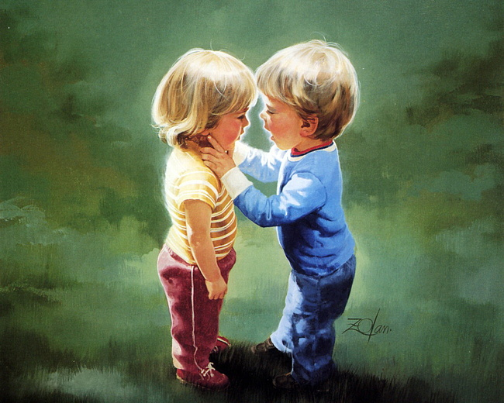
Радость Любовь Доброта

Slide 6
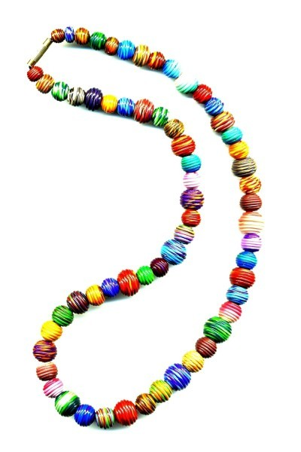
Доброта Милосердие Радушие Чуткость Забота Ласка Радость Терпение Внимание

